Slide 1
Über diese Info-Folien / About These Slides
Wozu diese Folien? Studierende werden über die wichtigsten Funktionen und die Nutzung von AULIS informiert.
Wie verwende ich die Folien? Sie können die Folien für Ihre Veranstaltung anpassen, die Folien in Ihren AULIS-Kurs stellen und sie zu Beginn Ihrer Veranstaltung vorstellen.
***English slides below***
Why these slides? Students are informed about the key features and how to use AULIS.
How to use the slides: You can adapt the slides to your course, upload the slides to your AULIS course and present them at the start of your lecture.
Notes:
Stand/Effective: August 2026

Slide 2
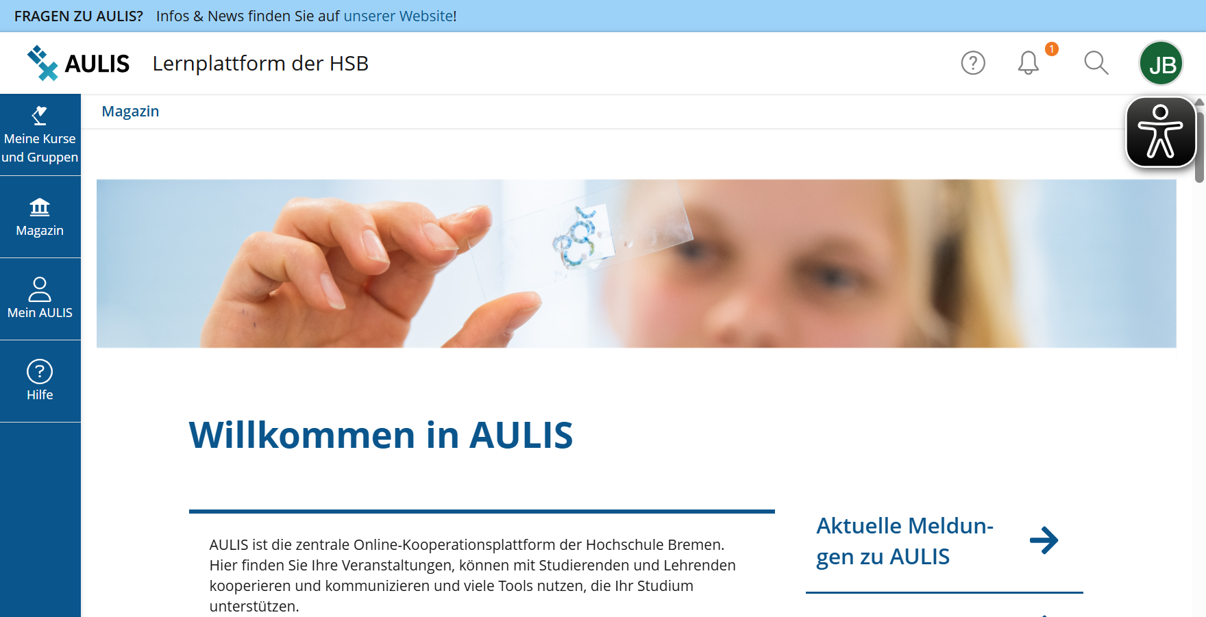
Was ist AULIS?
AULIS ist die Online-Lernumgebung der Hochschule Bremen und unterstützt Lehrende und Studierende rund um ihre Lehrveranstaltungen.

Slide 3
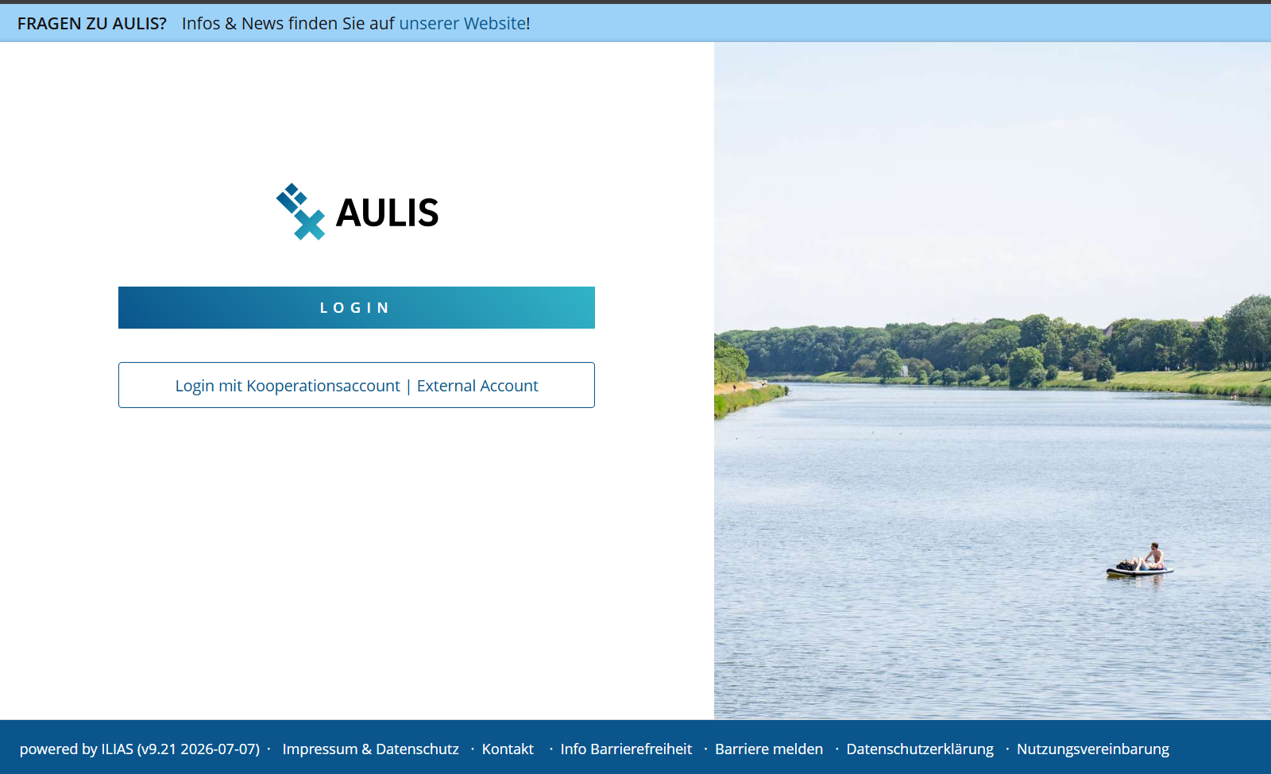
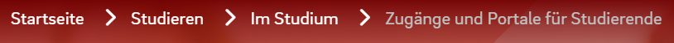
Wie kann ich mich einloggen?
Um sich in AULIS einzuloggen, benötigen Sie einen HSB-Account, der Zugang zu diversen Services der HSB ermöglicht. Dieser wird vom Rechenzentrum für Sie angelegt, muss von Ihnen aber zunächst freigeschaltet werden.
Weitere Informationen finden Sie unter Zugänge und Portale für Studierende.

Slide 4
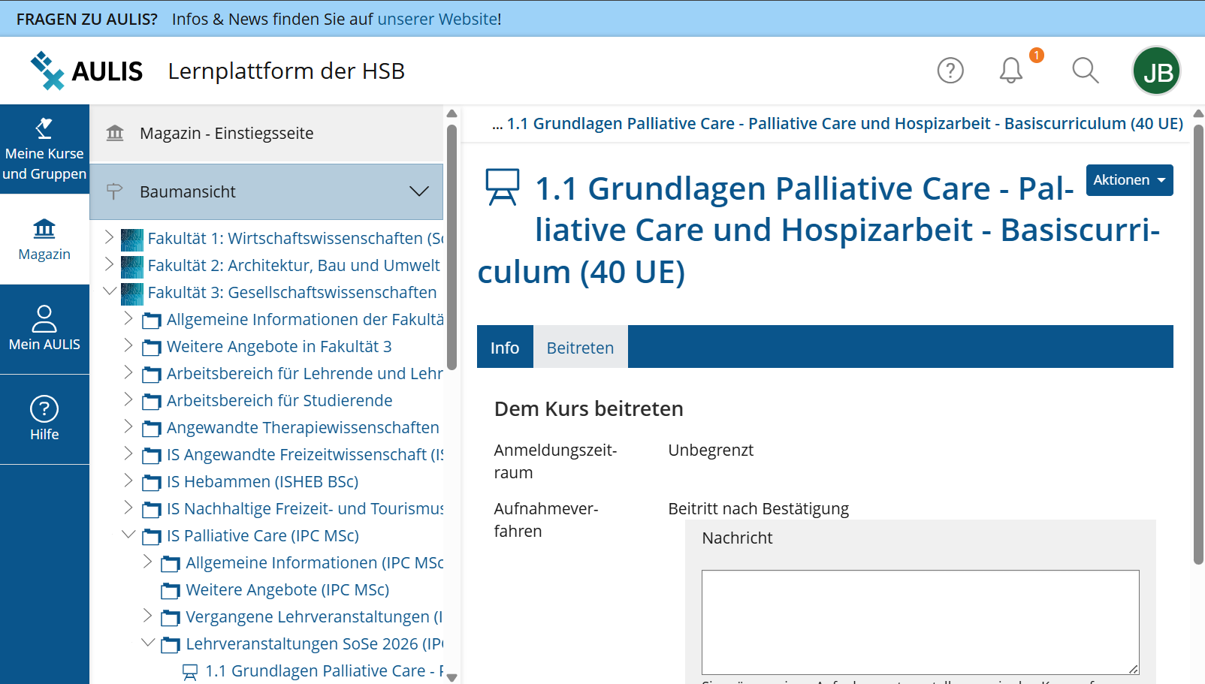

Die Struktur in AULIS
Unter dem Navigationspunkt „Magazin“ finden Sie alle Lehrveranstaltungen an der Hochschule Bremen.
Klicken Sie im Hauptmenü auf Magazin > Baumansicht. Dann können Sie durch die gesamte Magazin-Struktur navigieren.
Nutzen Sie das Magazin, um Ihre Lehrveranstaltungen zu finden.
Die Struktur ist für alle Studiengänge gleich:
> Fakultät
> Studiengang
> Aktuelles Semester
Alle Kurse, in denen Sie Mitglied sind, werden automatisch im Menüpunkt Meine Kurse und Gruppen angezeigt.

Slide 5
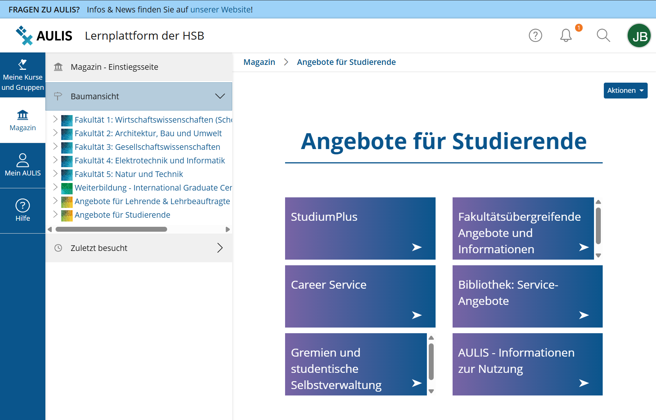
Angebote für Studierende
Im Magazin finden Sie außerdem Angebote für Studierende, z.B. das umfangreiche Angebot von StudiumPlus mit Selbstlernmodulen, Lern- und Schreibmethoden und vielen Tipps zum Studium, z.B. zum Thema KI.

Slide 6
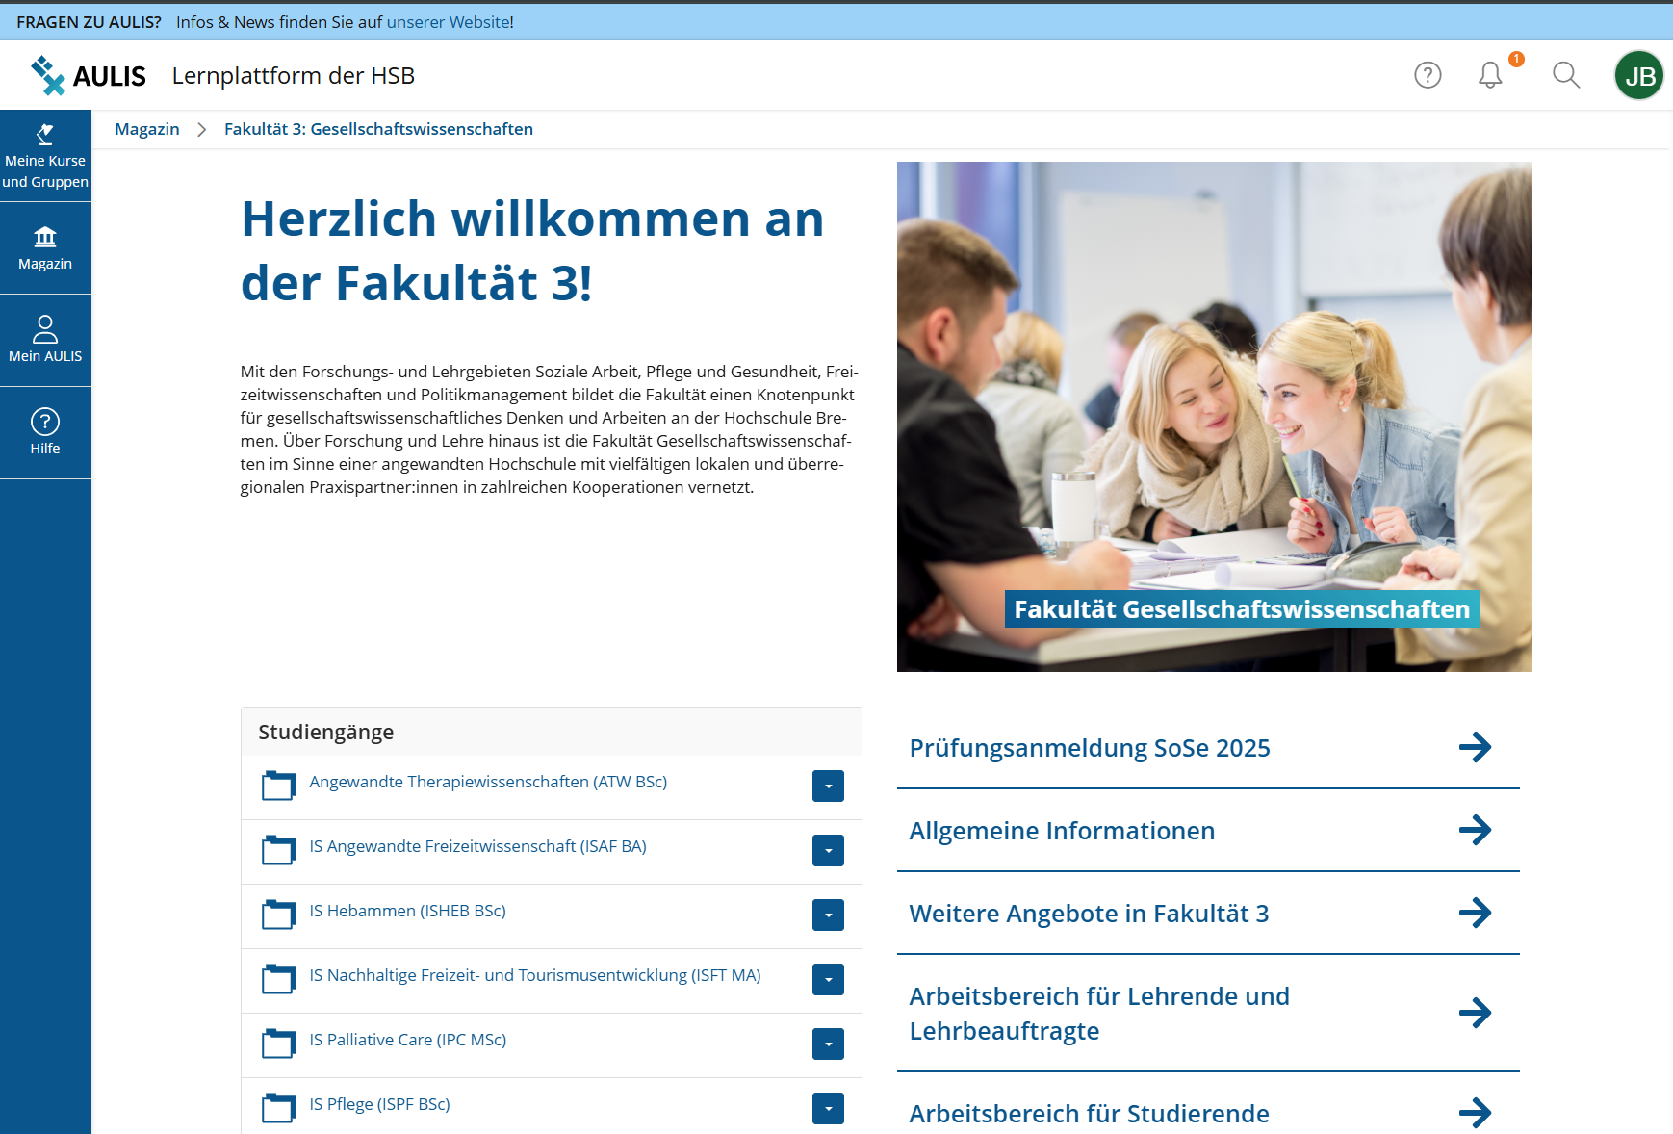
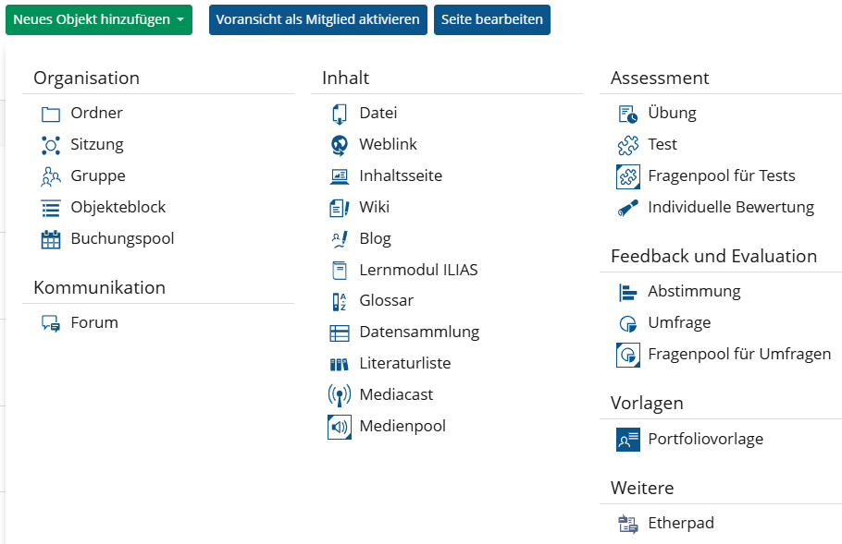
Außerdem gut zu wissen…
…jede Fakultät hat einen „Arbeitsbereich für Studierende“.
Hier können Sie sich eigene Kurse und Gruppen anlegen, z.B. um mit Kommiliton:innen zusammen zu lernen.
…in ihren eigenen Kursen und Gruppen können Sie sich ein Glossar anlegen und mit Lernkarten für Prüfungen üben oder ein Etherpad anlegen und gemeinsam Protokoll führen.

Slide 7

Hilfe & Beratung
Wir bieten zum Start des Wintersemesters eine 30-minütige Online-Veranstaltung an:
„Erste Schritte in AULIS – Einführung für Erstsemester“
Mo, 12.10., 16:00 Uhr
Mi, 14.10., 12:00 Uhr
Fr, 16.10., 08:00 Uhr
Di, 20.10., 17:00 Uhr
Do, 22.10., 10:00 Uhr
Sa, 24.10., 13:00 Uhr
Keine Anmeldung notwendig.
Hier gibt es weitere Informationen
…und wenn Sie Fragen zu AULIS haben, dann können Sie jederzeit an E-Mail an zll-support@hs-bremen.de schicken.

Slide 8
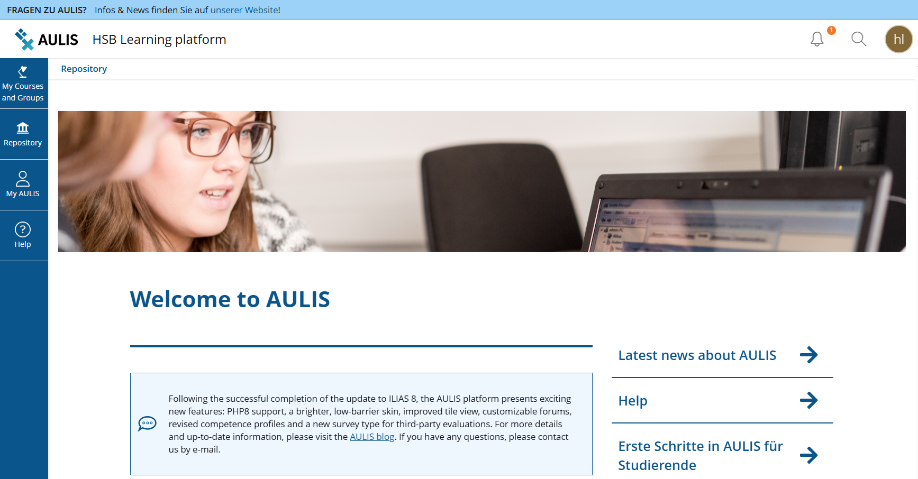
What is AULIS?
AULIS is Hochschule Bremen's online learning management system and supports teaching staff and students with everything related to their courses.

Slide 9
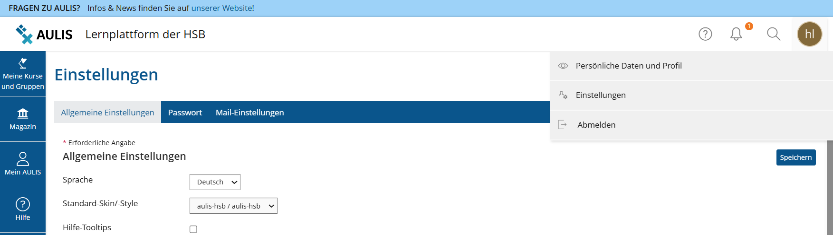
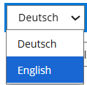
Change Language
If your system language is set to German after logging in, you can change it by clicking on your profile in the top right corner and opening the settings (Einstellungen). There, switch the language (Sprache) from German to English.

Slide 10
How do I log in?
To log in to AULIS, you need a personal user account, which is set up for you by Hochschule Bremen's computer center (RZhsb), but you must first activate it yourself.
Further information can be found under Accounts and Portals for Students.

Slide 11
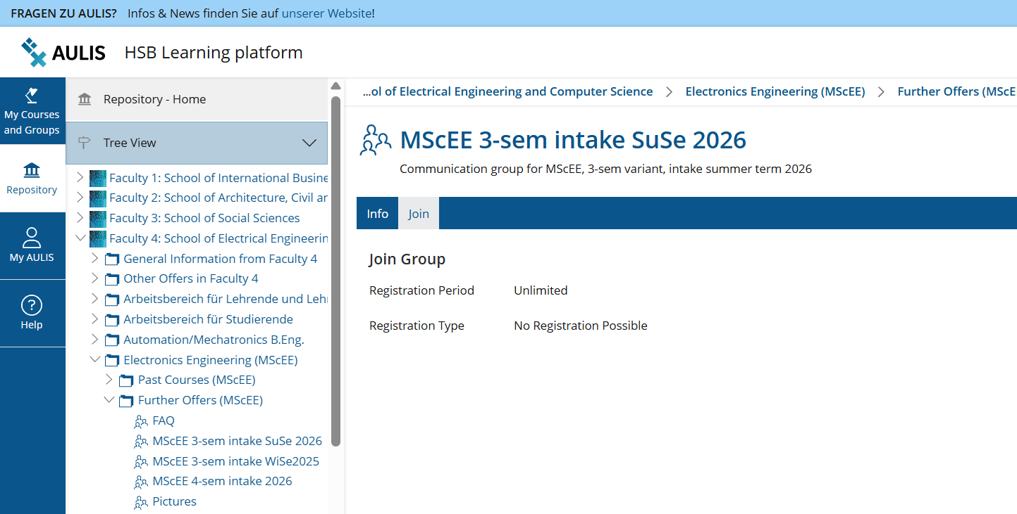

The structure in AULIS
Under the navigation item “Repository”, you will find all courses at Hochschule Bremen.
Click on Repository > Tree view in the main menu. This allows you to navigate through the entire repository structure.
Use the Repository to find your courses.
The structure is the same for all degree programs:
> Faculty
> Degree program
> Current semester
All courses you are a member of are automatically displayed under the menu item My Courses and Groups.

Slide 12
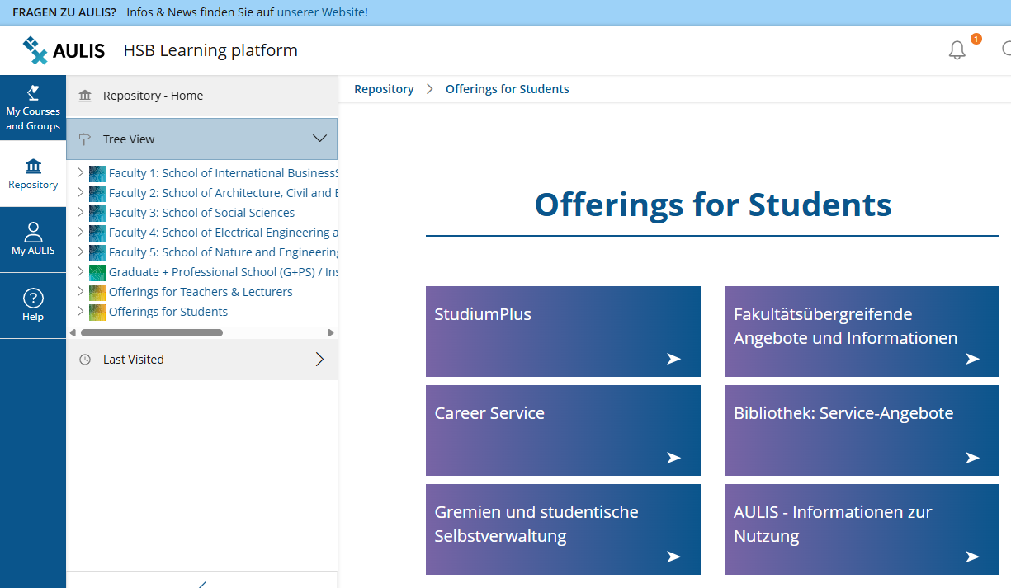
Offerings for students
In the Repository, you will also find offerings for students, such as the extensive offers provided by StudiumPlus, including self-study modules, learning and writing methods, and numerous study tips, for example on the topic of AI (most of the offers are available in German only).

Slide 13
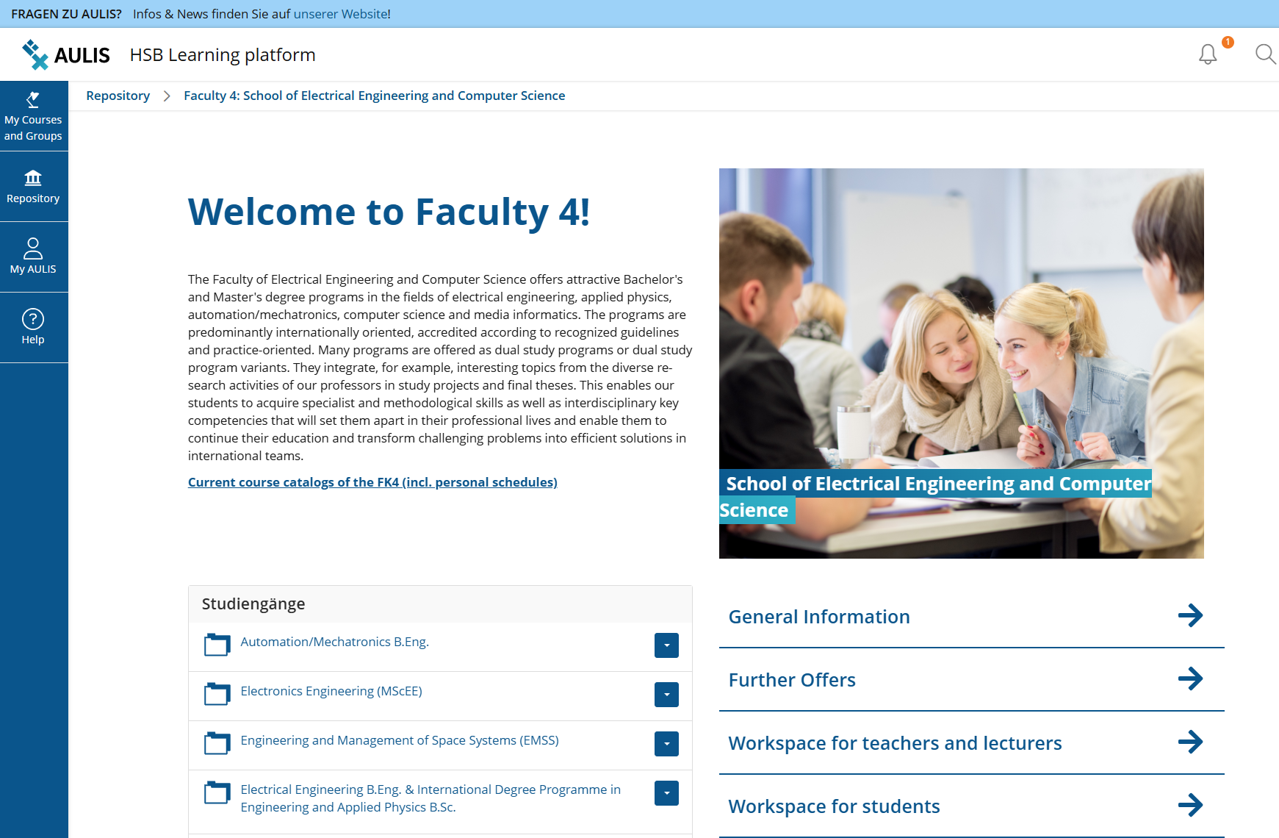
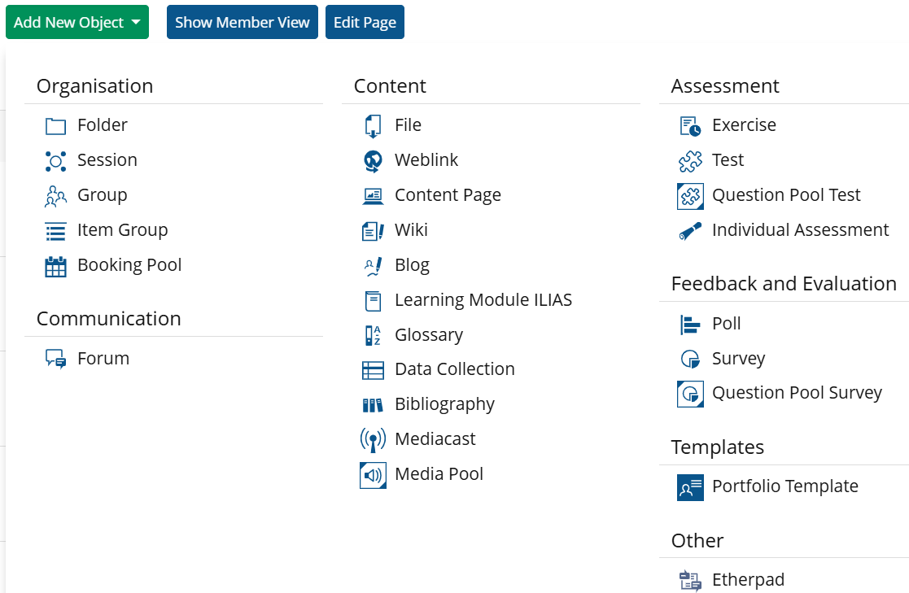
Also good to know…
…every faculty has a "Workspace for Students." Here you can create your own courses and groups, for example, to study together with fellow students.
…in your own courses and groups, you can create a glossary and practice for exams with flashcards, or create an Etherpad and keep minutes together.
…and if you have any questions about AULIS, you can send an email to zll-support@hs-bremen.de at any time.

